Slide 1
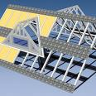
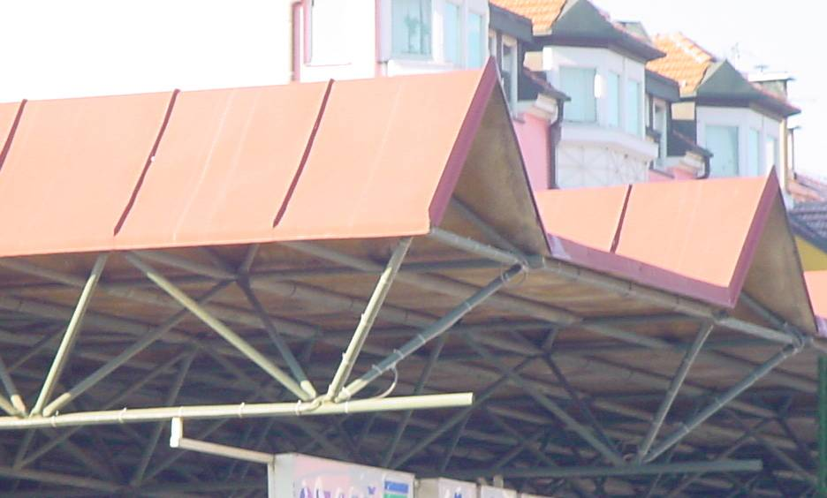
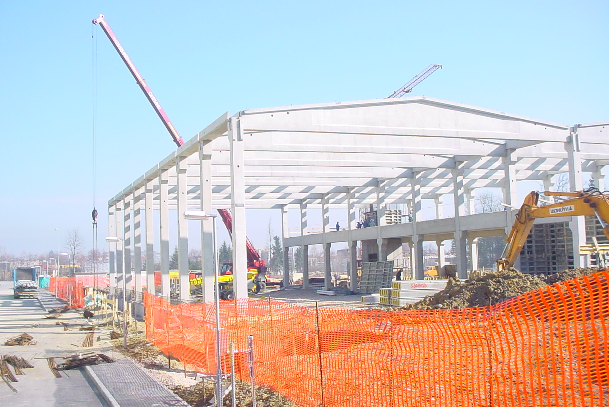
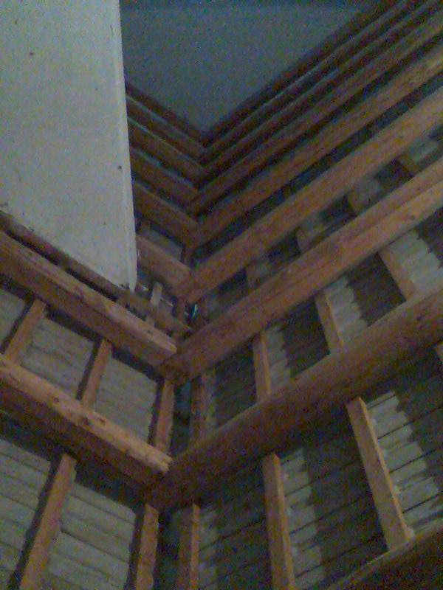
KONSTRUKCIJE materiali, deli konstrukcij in vrste streh

Slide 2
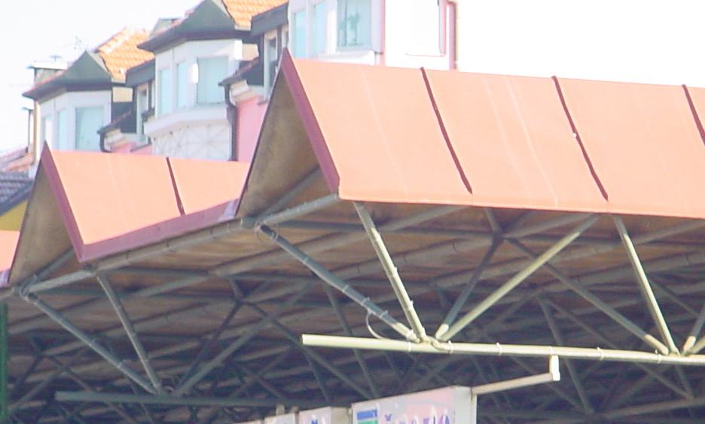
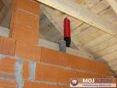
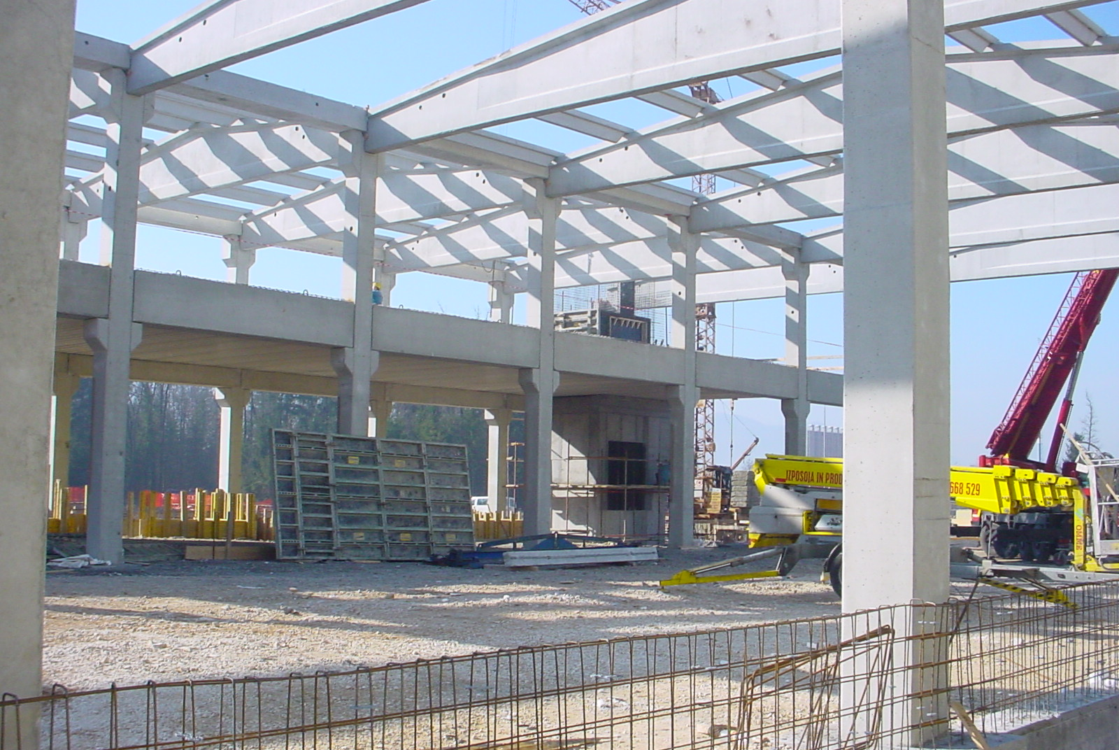
Konstrukcija streh je lahko iz različnih materialov :
Kovine
Lesa
Betona

Slide 3
KOVINSKE KONSTRUKCIJE
Kovinske konstrukcije so najbolj primerne za industrijsko gradnjo saj:
-lahko dosežejo velike razpone
-težko jih je postaviti In zato se ponavadi ne uporabljajo za gradnjo družinskih hiš.

Slide 4
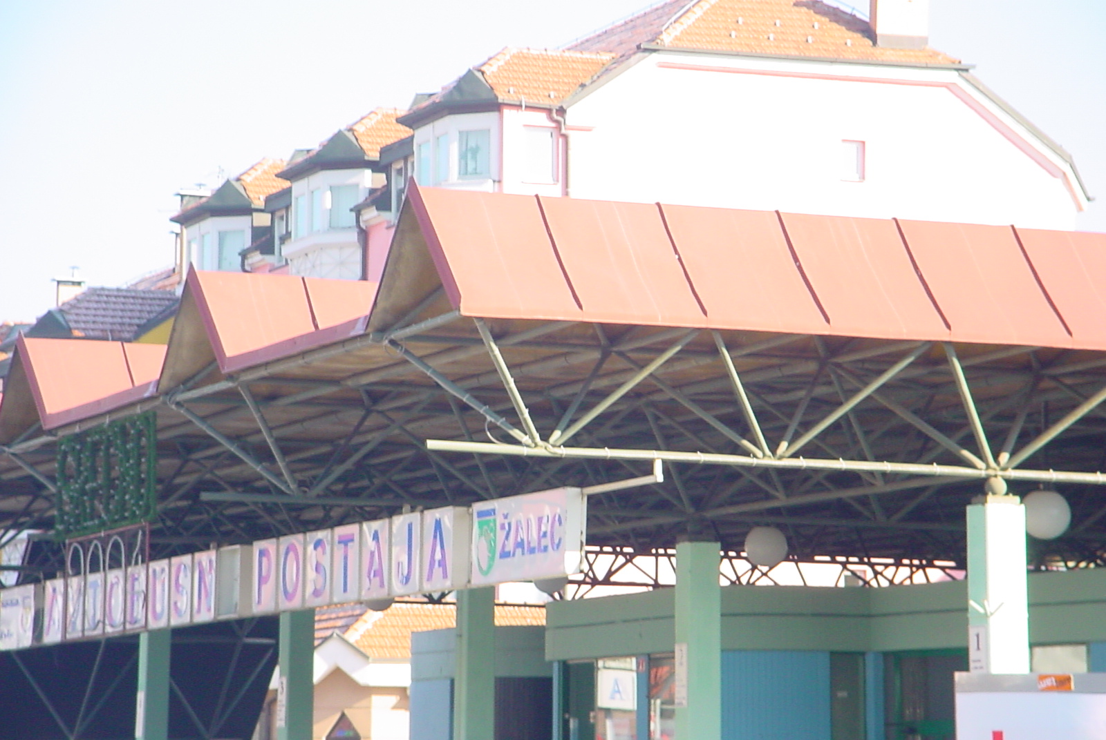
KOVINSKA KONSTRUKCIJA

Slide 5
LESENE KONSTRUKCIJE
Lesene konstrukcije so še vedno najpogostejše, saj:
-imajo elastičnost ugodno razmerje med težo in trdnostjo
-niso električno prevodne
-so naravni material in
-so velik dušilec zvoka, regulator vlage in izolator.

Slide 6
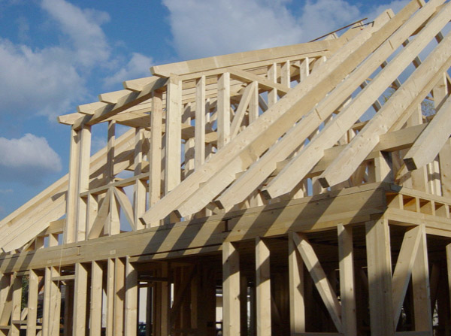
LESENE KONSTRUKCIJE

Slide 7
BETONSKE KONSTRUKCIJE
Betonske konstrukcije se uporabljajo v montažni gradnji in gradnji vrstnih hiš, saj: -so požarno varnejše,
-so zvočni in
-toplotni izolator

Slide 8
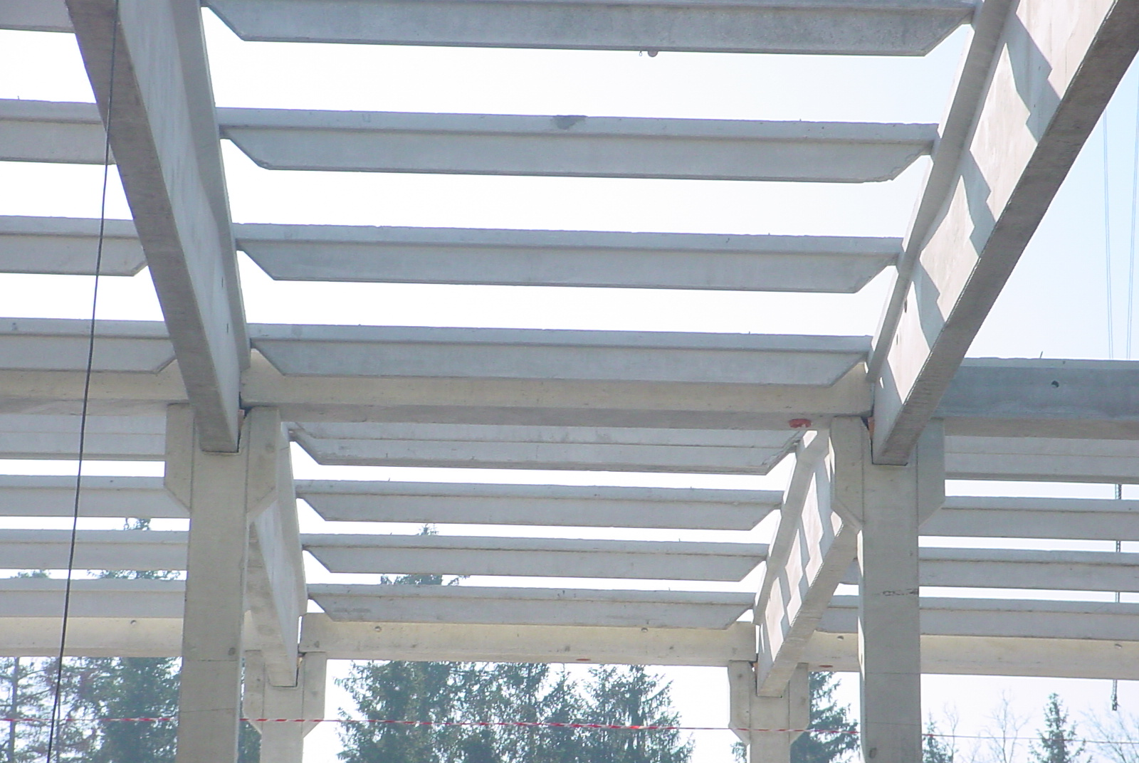
BETOSKE KONSTRUKCIJE

Slide 9
DELI KONSTRUKCIJE
DEL (ostrešje, strešine)
DEL (sleme, greben)
DEL (kap, globel, napušč)
DEL (kritina, sekundarna kritina)
DEL (frčada, zatrep)

Slide 10
DELI
-ostrešje – nosilna konstrukcija strehe;
-strešine – ploskve strehe, ki so sestavljene pod določenim kotom oz. z določenim naklonom. Nakloni streh oz. strešin so lahko različni;

Slide 11
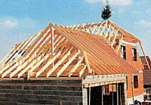
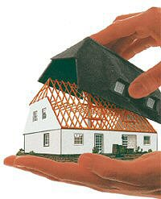
OSTREŠJE IN STREŠINE

Slide 12
DELI
-sleme – najvišji del strehe, v katerem se stikajo vse strešine;
-greben – presečišče dveh strešin, ki sega od slemena do kapu in poteka po zunanjem obodu strehe;

Slide 13
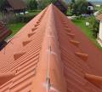
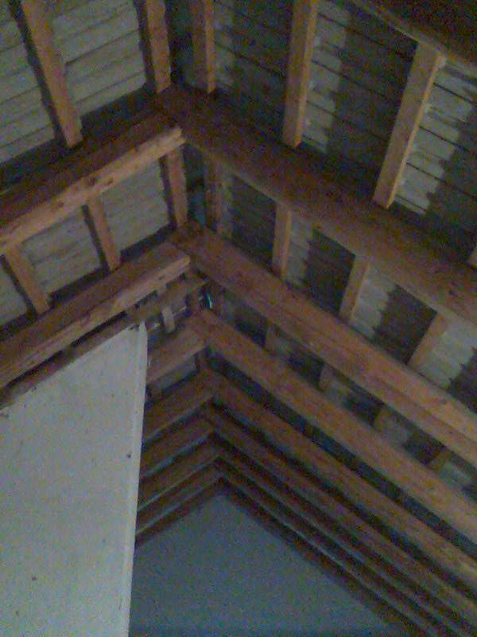
SLEME oziroma GREBEN

Slide 14
DELI
-kap – najnižji del strehe;
-globel - presečišče dveh strešin, ki sega od slemena do kapu in poteka po notranjem obodu strehe;
-napušč – del strehe, ki poteka od zunanje stene zgradbe pa do roba strešne ploskve;

Slide 15
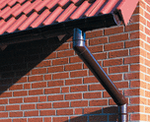
KAP, GLOBEL IN NAPUŠČ

Slide 16
DELI
-kritina – krovni material za pokritje strehe;
-sekundarna kritina – zaščitni sloj pod kritino, ki preprečuje vdor vode v strešno konstrukcijo;

Slide 17
Sekundarna kritina in kritina

Slide 18
DELI
-frčada – strešno okno, in sicer dvignjen del strehe, ki služi osvetljevanju podstrešja;
-zatrep – vertikalni zaključek strehe na čelni strani fasade.

Slide 19
FRČADA IN ZATREP

Slide 20
RAZLIČNE VRSTE STREH
1.DEL (ravne, položne)
2.DEL (strme, ravne)
3.DEL (enokapne, dvokapne)
4.DEL (štirikapne, šotoraste)
5.DEL (mansardne, križne)

Slide 21
VRSTE STREH
-ravne strehe – z naklonom do 5º;
-položne oz. blago naklonjene strehe – z naklonom med 5º in 30º;

Slide 22
VRSTE STREH
-strme strehe – z naklonom nad 30º;
-ravne strehe – strehe brez strešin, brez ali z minimalnim naklonom, ki navadno služijo kot terase, balkoni ali pa se zanje odločimo, kadar želimo imeti zeleno streho.

Slide 23
VRSTE STREH
-enokapne strehe – strehe z eno strešino;
-dvokapne strehe – strehe z dvema strešinama;

Slide 24
VRSTE STREH
-štirikapne strehe – strehe, ki pokrivajo zgradbo pravokotne oblike in imajo štiri strešine, slemena pa potekajo vzporedno z daljšo steno zgradbe;
-šotoraste strehe – strehe, ki pokrivajo zgradbo kvadratne oblike in imajo štiri strešine, vsi štirje grebeni se stikajo v skupni točki, zato strehe nimajo slemena;

Slide 25
VRSTE STREH
-mansardne strehe – strehe z lomljenima strešinama, z različnima naklonoma
-križne strehe – strehe, ki pokrivajo zgradbo s kvadratnim tlorisom in imajo dve pravokotni slemeni

Slide 26
VIRI
http://krediti.slonep.net/kritine.html?lev0=2&lev1=15&lev2=86&lev3=2612 (11.4)
www.revijasrp.si/.../revsrp21/natko21/2fue21.jpg (18.4)
www.politron-mp.si/.../streha/slike/stresne.jpg (18.4)
www.krovstvozupancic.si/images/program.jpg (18.4)
195.250.216.42/klik92/tnt_acadbau.jpg (18.4)
http://www.sct.si/izrezi/ibk.jpg (25.4)
http://www.skeletne-hise.si/_common/images/modx/content/cenik2.jpg (16.5) http://www.kim.si/images/galerija/DSC00680_500.jpg (15.5)
http://www.elea.si/projekts/rek_07fit.jpg (15.5)
http://www.ednevnik.si/uploads/r/regrat/27918.jpg (15.5)
http://www.gradim.si/datoteke/Image/izolacije/PAROPREPUSTNOST/streha-6.jpg (6.6)
http://nakup.merkur.si/nasveti/pic/nasvet-stresna_kritina.jpg (6.6.)
lastne fotografije z fotoaparata in mobilnega fotoaparata ZAČETNA STRAN

Slide 27
H V A L A Z A P O Z O R N O S T I N P O T R P E Ž L J I V O S T

